Slide 1
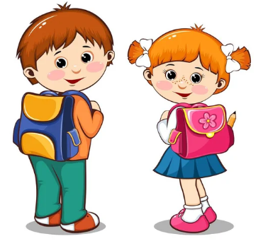
Вступ. Ознайомлення
з підручником, зошитом і приладдям для уроків математики.
Лічба об'єктів.
Геометричні фігури
Математика
1 клас
Урок 1

Slide 2
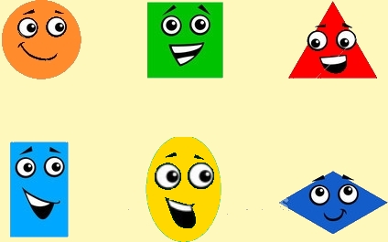
Створення позитивного клімату класу
Настрій якої фігури вам зараз більше подобається?
Назви колір і фігуру

Slide 3
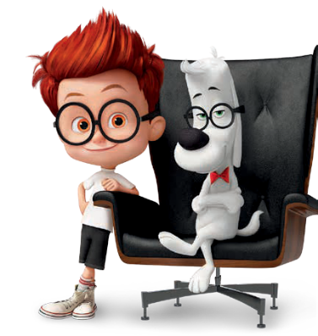
Мотивація навчальної діяльності
Привіт, друже!
Сьогодні ми починаємо вивчати дуже цікавий і важливий предмет — математику. Математика навчить нас рахувати предмети, розв’язувати задачі.
Буде дуже цікаво!

Slide 4
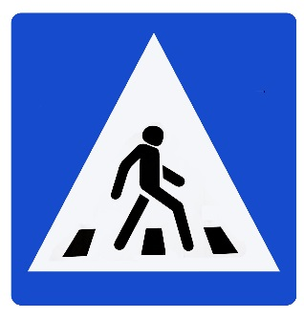
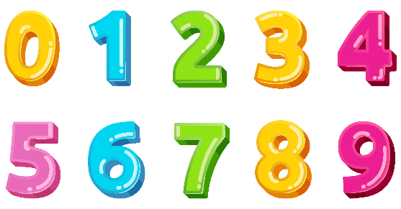
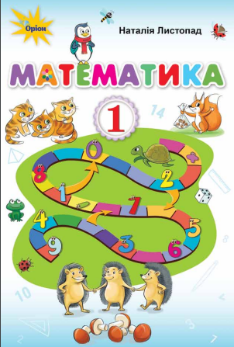
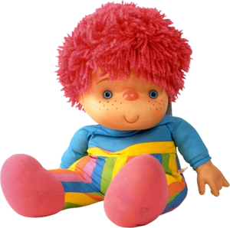
Значення математики в житті людини
Які предмети ти візьмеш для навчання?
Як називається навчальний предмет у школі, де використовуються цифри?
Як ти вважаєш, чого вчить нас математика?
ЗОШИТ

Slide 5
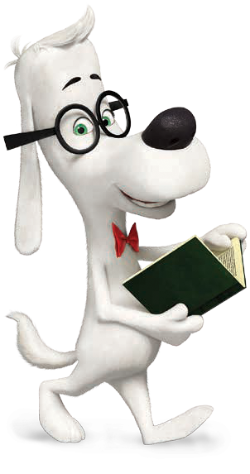
Робота над віршем
Щоб вести кораблі,
Щоб у небо злітати,
Треба твердо, як слід
Математику знати.
Щоб успішно працювала автоматика,
Безперечно, знадобиться математика.
І щоб рухались верстати,
І щоб гроші рахувати,
Продавати й купувати,
Треба добре її знати!
Математика

Slide 6
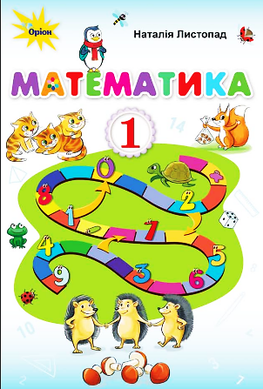
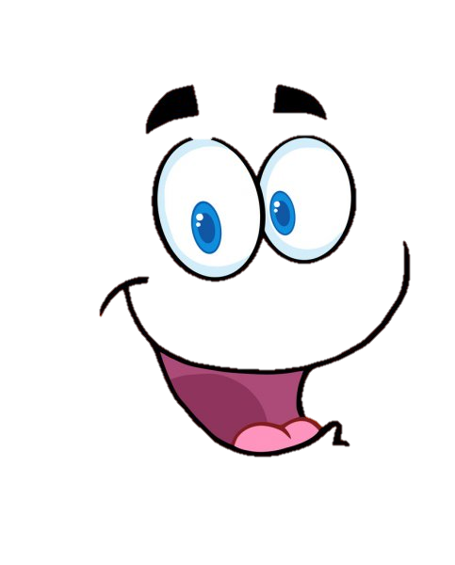
Повідомлення теми та завдань уроку
Ознайомлення з підручником
Давай познайомимося!
Любий друже! Я — твій перший підручник із математики. На моїх сторінках ти ознайомишся з цікавим і захопливим світом — наукою математикою. На уроках математики ти здобуватимеш знання, які допоможуть тобі досягти успіху. Сподіваюся, що подорож моїми сторінками буде для тебе цікавою й корисною. Твій підручник
Сьогодні ми будемо лічити предмети і фігури.

Slide 7
Лічба. Знайомі цифри
1
2
3
Які цифри ти знаєш?
Назви їх.
5
6
4
7
8
9
10

Slide 8
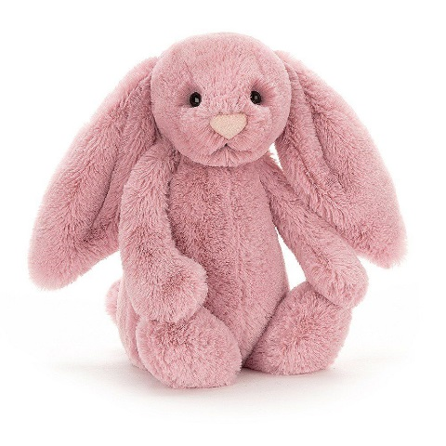
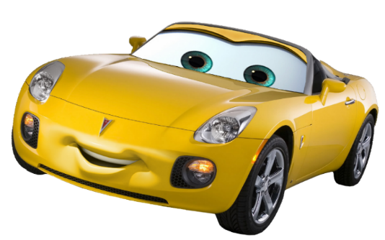
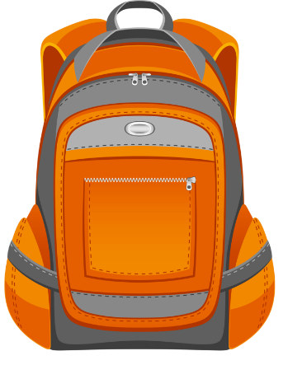
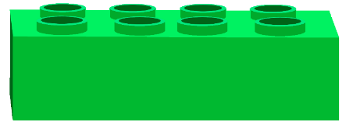
Лічба. Предмети. Правила лічби
Можна лічити предмети, починаючи з будь-якого.
Рахуючи, не пропускай жодного предмета.
Не називай двічі один і той же предмет.
Скільки?
Як можна назвати це одним словом?
Які предмети є поруч з тобою?

Slide 9
Лічба
трикутник
прямокутник
круг
ромб
овал
квадрат
Скільки?
Як можна назвати це одним словом?
Фігура

Slide 10
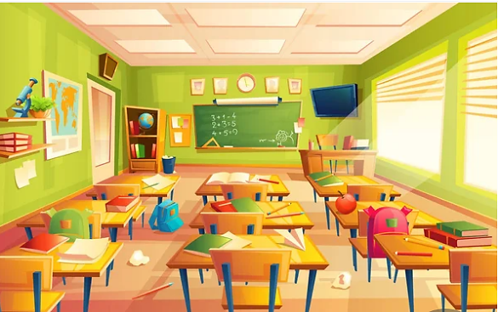
Вправа «Геометрія навколо»
Які предмети у класі схожі на квадрат, коло, прямокутник, трикутник, овал?

Slide 11
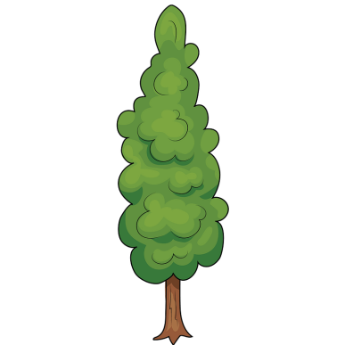
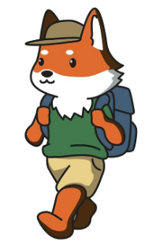
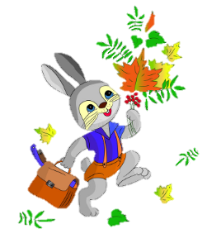
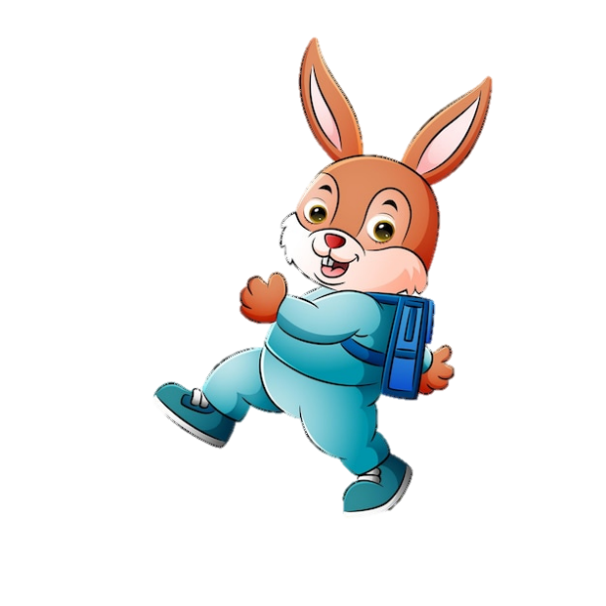
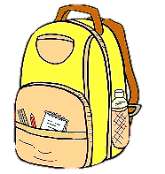
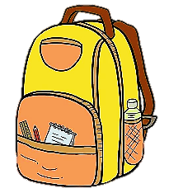
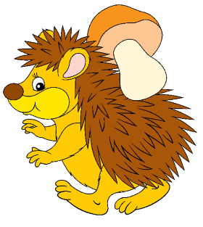
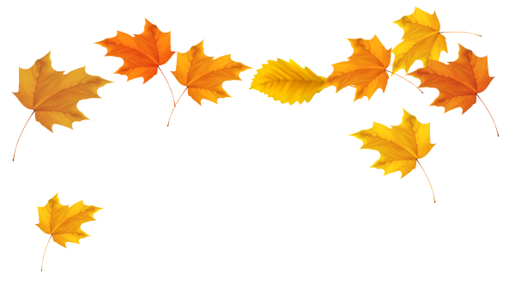
Робота за малюнком
Скільки звірят іде в лісову школу?
Скільки з них ідуть праворуч, ліворуч?
Що зображено на малюнку?
Ш К О Л А
Підручник.
Сторінка
3

Slide 12
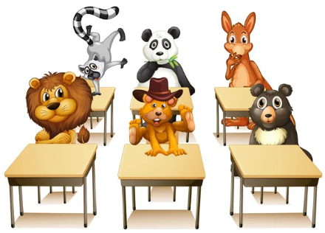
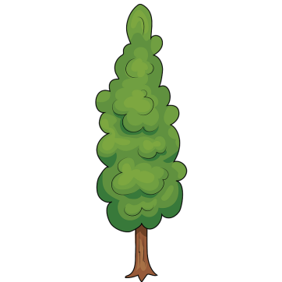
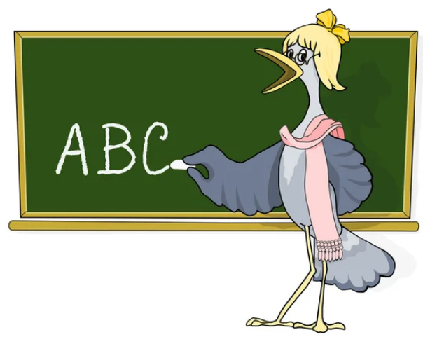
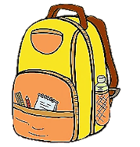
Робота за малюнком
Скільки звірят вивчають математику?
Хто сидить неправильно за партою
1 2 3
Підручник.
Сторінка
3

Slide 13
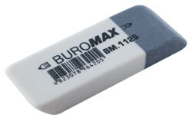
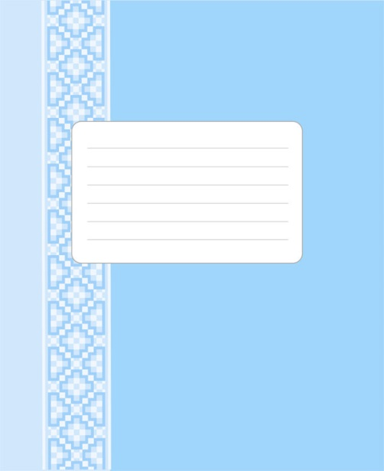
Практична вправа з підручним матеріалом
Покладіть перед собою на парту зошит, гумку і олівець.
Візьміть у руку:
1. Зошит і олівець.
2. Зошит або олівець.
3. Гумку і зошит.
4. Усі предмети.
5. Один із предметів.

Slide 14
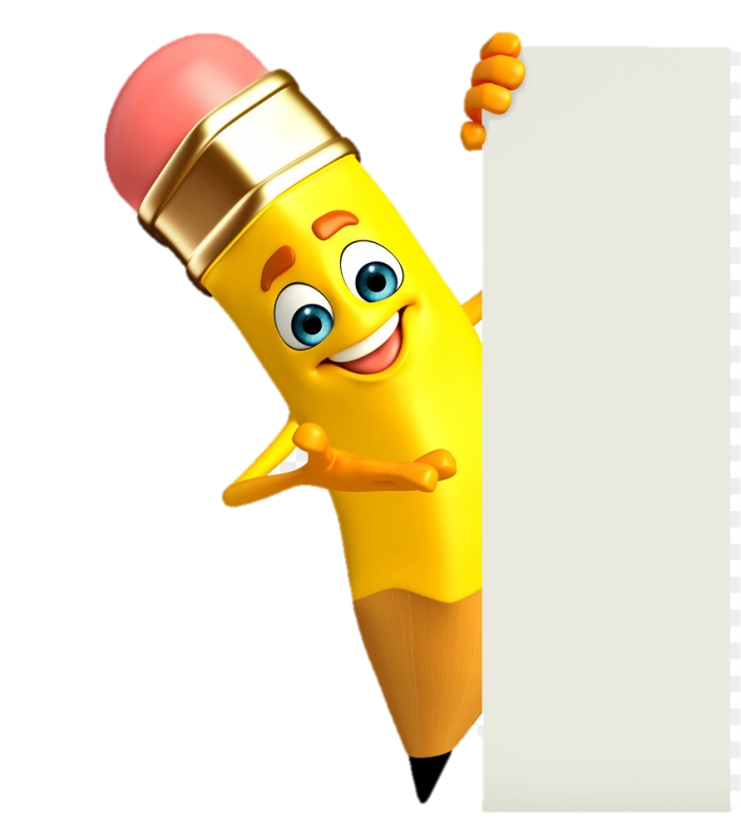
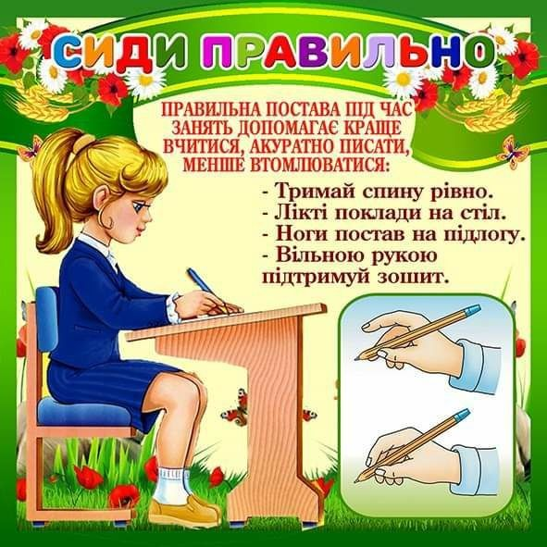
Настанова «Сиди правильно»

Slide 15
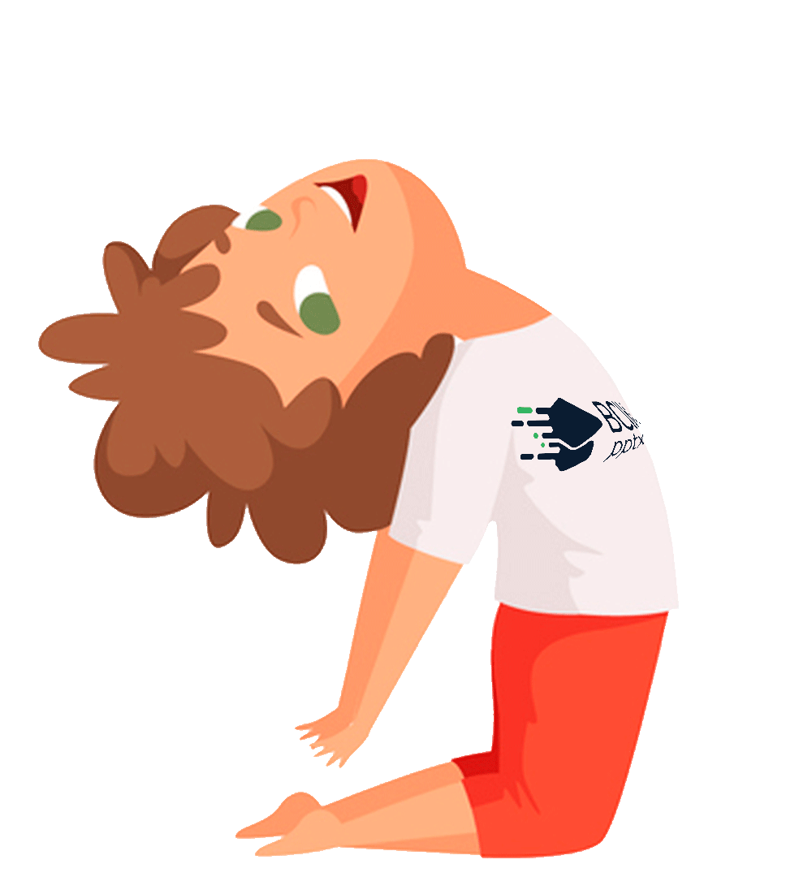
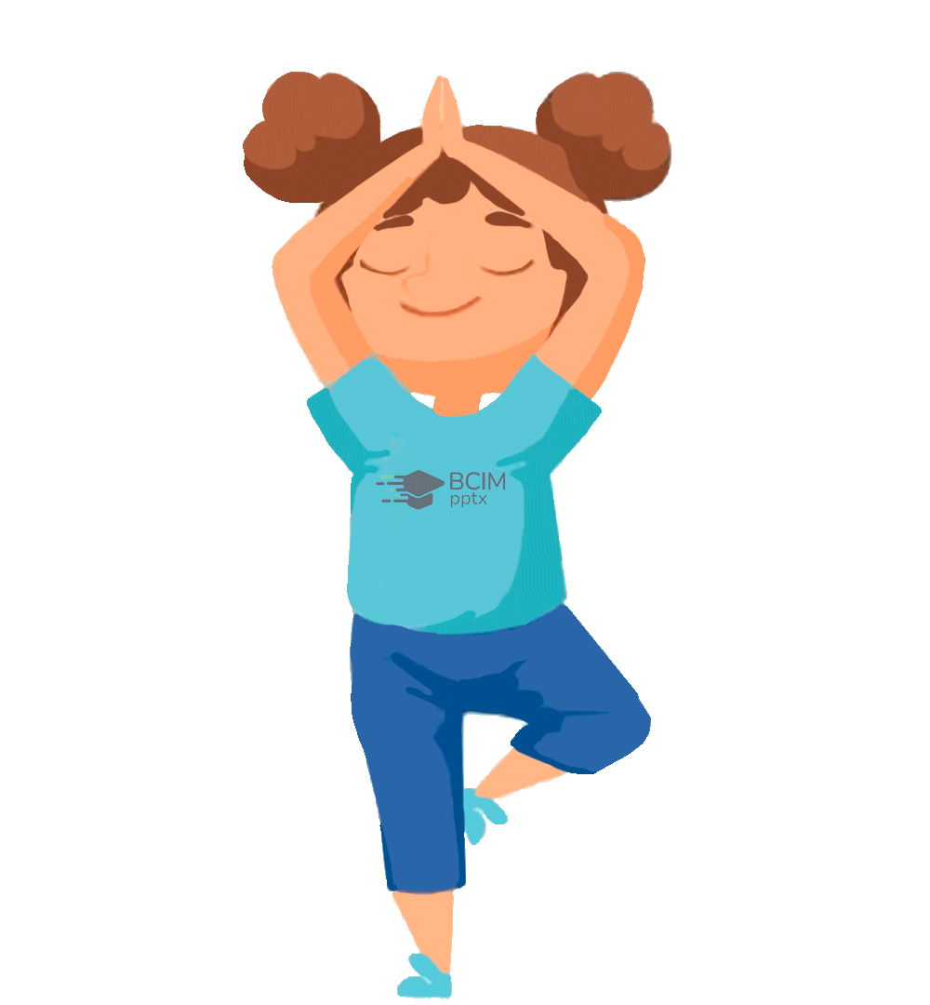
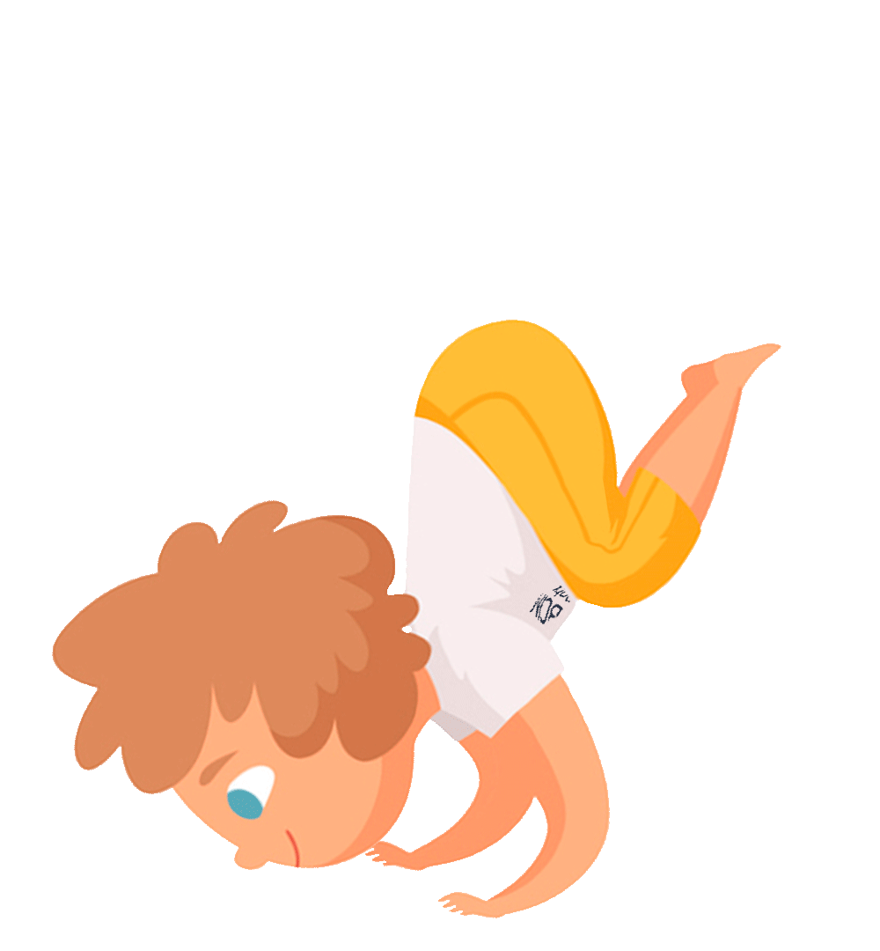
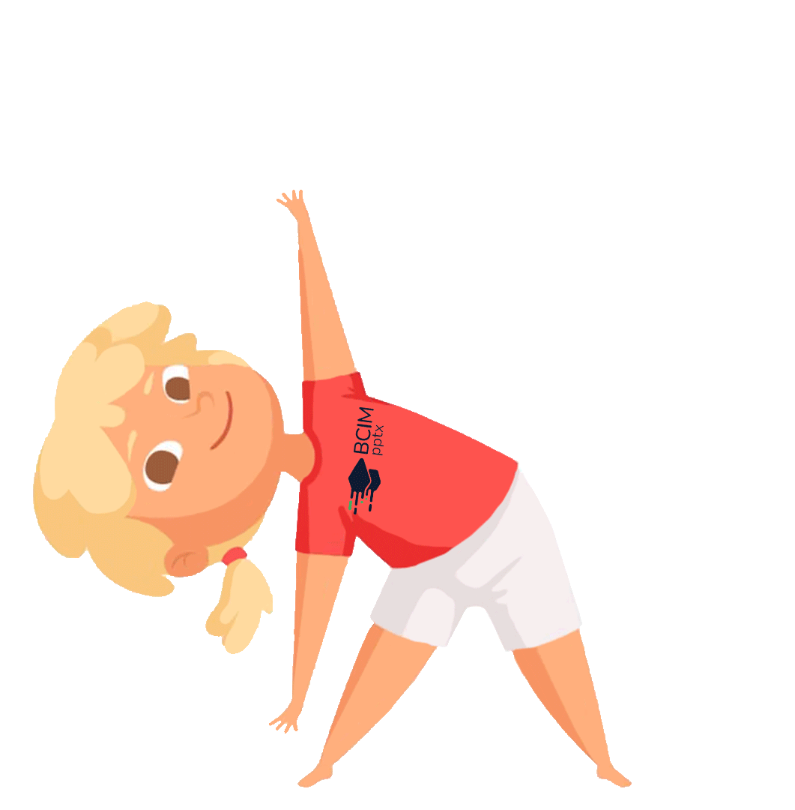
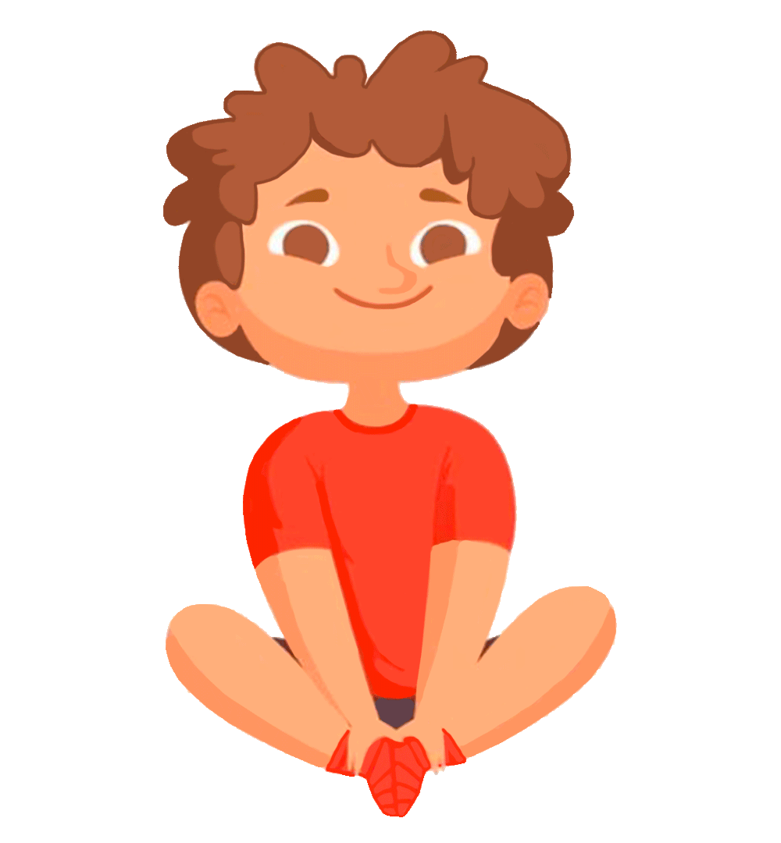
Руханка

Slide 16
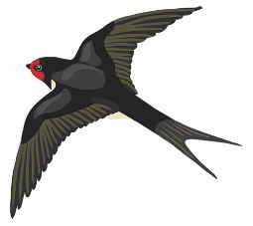
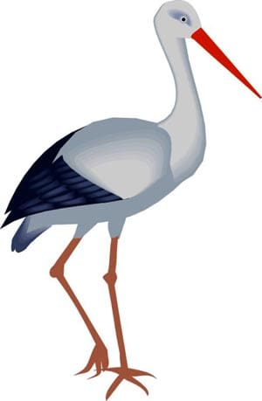
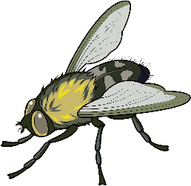
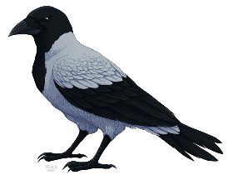
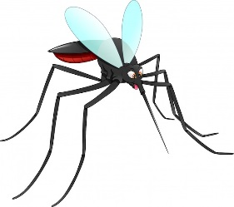
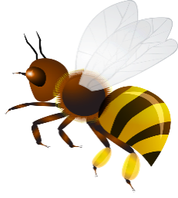
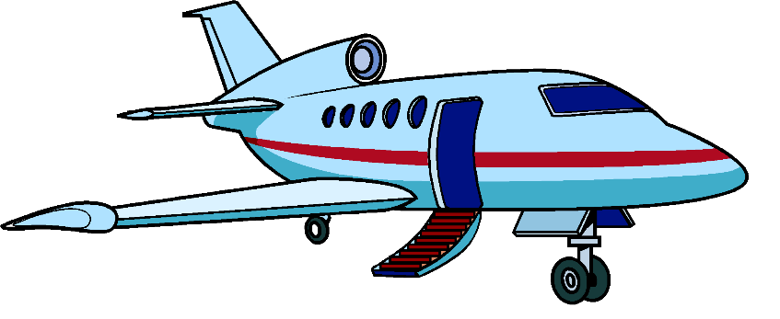
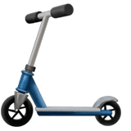
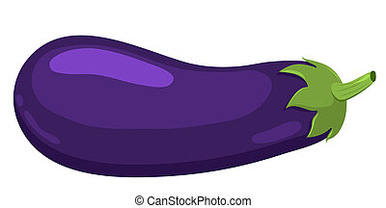
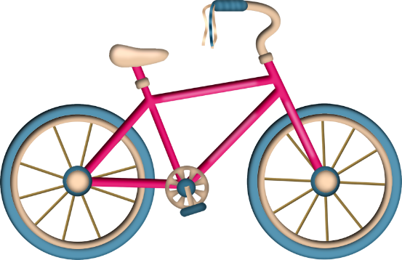
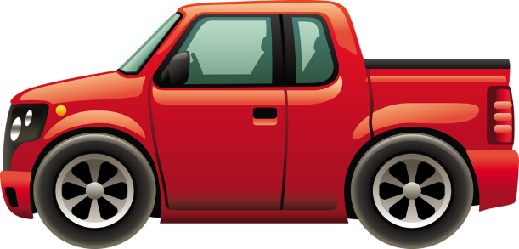
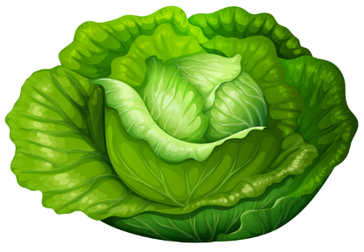
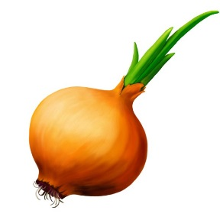
Робота у зошиті
Обведи об'єкти, які належать до однієї групи.
Скільки їх у кожній групі?
Зошит.
Сторінка
1

Slide 17
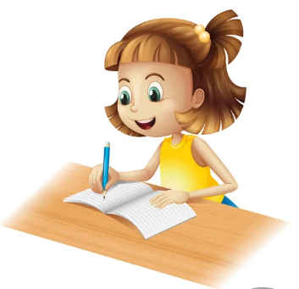
Робота у зошиті
Допиши за зразком
Зошит.
Сторінка
1

Slide 18
Пальчикова гімнастика
5-6 разів

Slide 19
Робота у зошиті
Розфарбуй відповідним кольором.
Скільки пелюсток у кожної квітки? Скільки листків на кожному стеблі?
4
9
2
6
Зошит.
Сторінка
1

Slide 20
Вправа «Складаємо пенал»
Допоможи скласти пенал. Що зайве?

Slide 21
Робота над загадкою
Він не круг і не квадрат
І не прямокутник.
Має тільки три кути
Звуть його …
Трикутник

Slide 22
(щоби відкрити інтерактивне завдання, натисніть на помаранчевий прямокутник)
Відкрити онлайнове інтерактивне завдання

Slide 23
Рефлексія. Вправа «Мікрофон»
Які геометричні фігури ти знаєш?
Чим відрізняються коло і куля?
Що ти можеш сказати про трикутник? коло?
Де у житті тобі знадобляться знання з математики?

Slide 24
Рефлексія
Настрій якої фігури вам зараз більше подобається?

